Slide 1
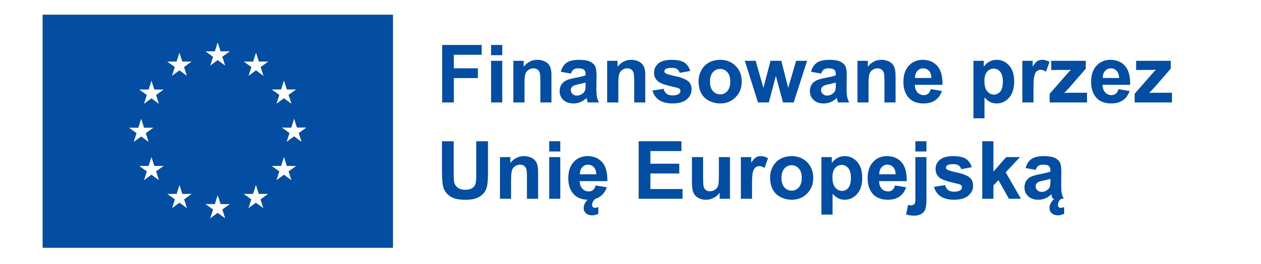
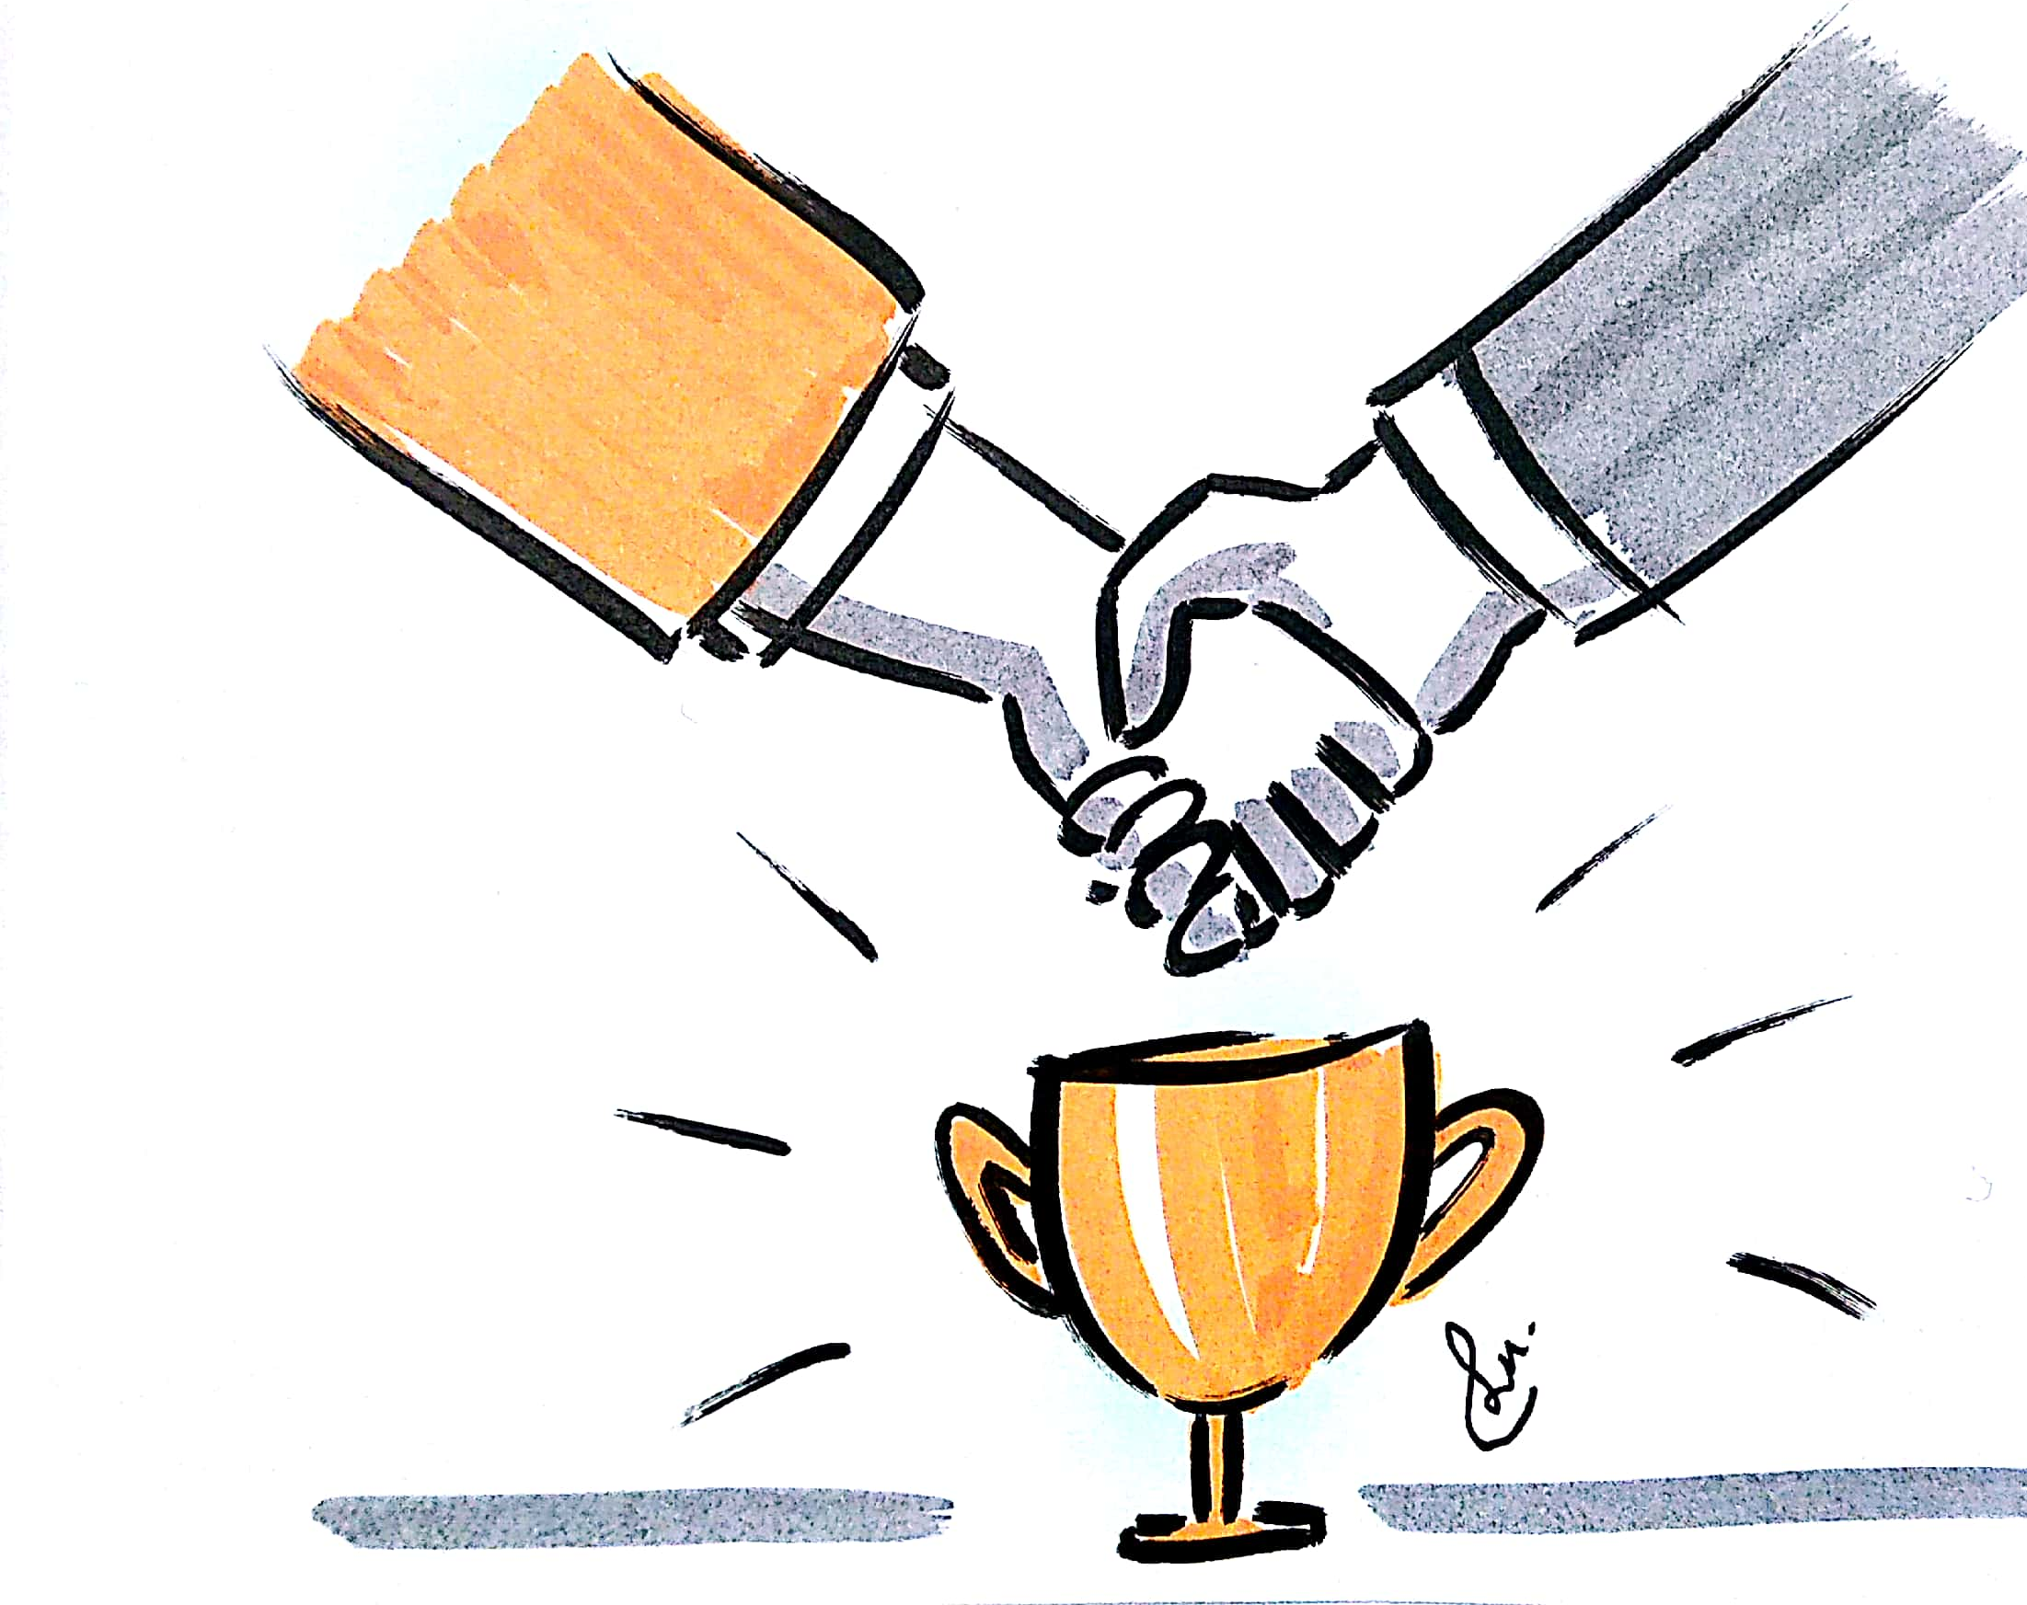
NEGOCJACJE
Magdalena Malorny, Maja Płoucha, Karolina Skorupa, Karolina Szczepańczyk, Paulina Wieczorek
Projekt Siła demokracji
Nr 2023-3-PL01-ESC30-SOL-000184131

Slide 2

Co to są negocjacje?
Negocjacje są dwustronnym procesem komunikowania się, którego celem jest osiągnięcie porozumienia w sytuacji konfliktu części interesów zaangażowanych stron.

Slide 3
Negocjacje stanowią ważny element komunikacji interpersonalnej, służący:
rozwiązywaniu konfliktów,
realizacji wspólnych interesów
podejmowaniu decyzji w sprawach, w które zaangażowane są różne strony rozbieżnych poglądach

Slide 4
STYLE NEGOCJACJI
Ze względu na zachowania stron wyróżnia się trzy podstawowe style negocjacji.
Są to:
negocjacje twarde
negocjacje miękkie
negocjacje rzeczowe

Slide 5
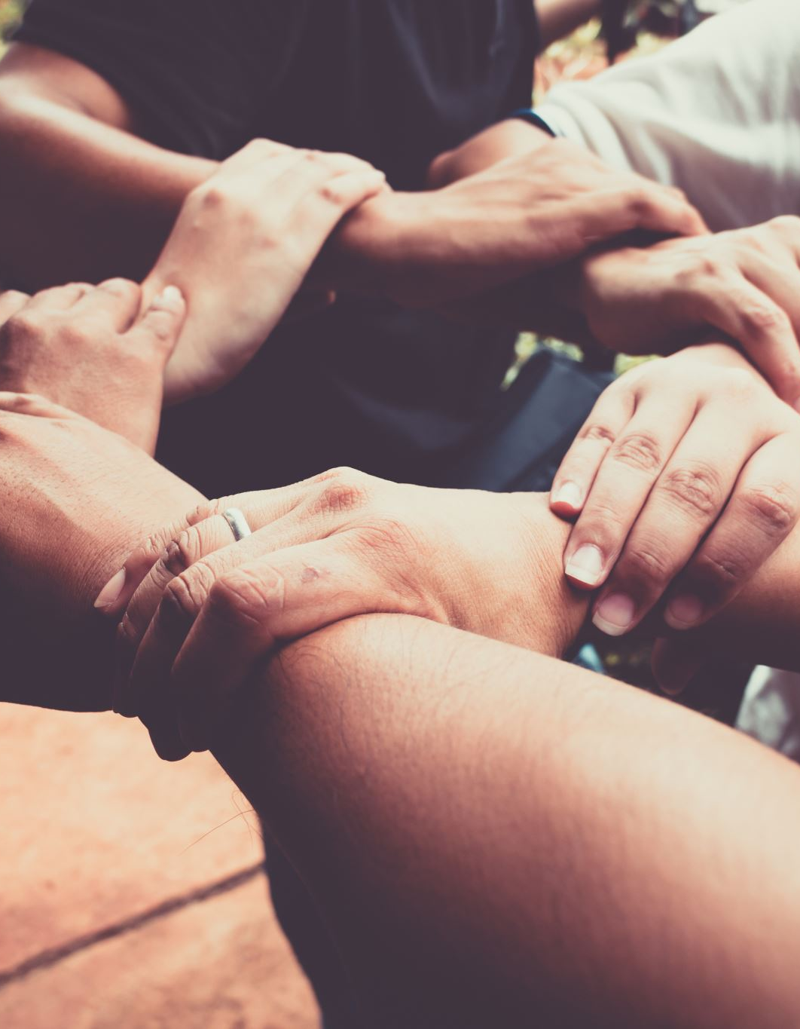
NEGOCJACJE
TWARDE: Polegają na dążeniu do osiągnięcia jak największych korzyści. Ich uczestnicy zwykle nie darzą się wzajemnym szacunkiem. Często kategorycznie obstają przy swoim stanowisku, wywierają presję, a nawet stosują groźby i techniki manipulacyjne
MIĘKKIE: Ich wyznacznikiem są daleko idące ustępstwa. Należy zwrócić uwagę na to, czy przez składanie zbyt korzystnych propozycji druga strona nie próbuje osiągnąć zupełnie innych celów, niż deklaruje. Takie negocjacje mogą być przecież rodzajem manipulacji.
RZECZOWE: Polegają na poszukiwaniu rozwiązań przynoszących korzyści wszystkim stronom. Dlatego ich uczestnicy wspólnie dążą do rozstrzygnięcia problemu. Ponadto strony poddają się ustalonym regułom negocjacji i nie wywierają presji.

Slide 6

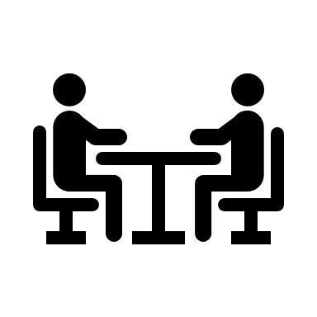
Strategia
,,wygrana-wygrana" w negocjacjach
Osoby, które starają się negocjować kontrakty biznesowe lub ważne decyzje rodzinne często stosują strategię ,,wygrana-wygrana".
Strategia ,,wygrana-wygrana" polega na dążeniu do korzyści i szacunku dla obu stron.
Ta strategia jest daleka od myślenia egoistycznego (,,wygrana-przegrana"), które jest charakterystyczne w negocjacjach twardych gdzie przegrany będzie niezadowolony z wyniku.
Różni się też od myślenia męczennika(,,przegrana-wygrana"), które zakłada, że aby dojść do porozumienia, trzeba zrezygnować ze swoich interesów.
Strategia ,,wygrana-wygrana" opiera się więc na myśleniu w kategoriach ,,my", a nie ,,ja". Takie podejście oznacza nie nic innego jak kompromis, który mimo rozwiązania konfliktu powoduje, że żadna strona nie jest całkowicie zadowolona.

Slide 7
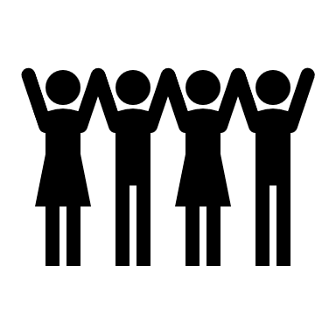


Często działanie zgodnie ze strategią ,,wygrana-wygrana" jest trudne.
W ciężkiej sytuacji strony nie wierzą, że jest jakieś trzecie wyjście. Trzymają się swojego stanowiska i nie poszukują rozwiązań, które będą pasowały wszystkim
Przykład:
Uczniowie zimą kłócą się o otwarcie okien w sali. Połowa uczniów uważa, że jest za gorąco i należy otworzyć okna. Reszta klasy siedząca przy oknach, nie chce się zgodzić z obawy przed zachorowaniem. Wybucha więc awantura, kto powinien ustąpić. Uczniowie nie zauważają , że problemem nie jest kwestia otwarcia okien, tylko za wysokiej temperatury w pomieszczeniu, a do jej obniżenia wystarczy zakręcenie kaloryferów.
Poszukiwanie trzeciego wyjścia, czyli ,,wygrana-
wygrana" w praktyce
Dlatego w takich sytuacjach należy przestrzegać zasad skutecznych negocjacji oraz wykorzystywać potrzebne umiejętności lub cechy np..
Staranne przygotowanie
Błyskotliwość
Precyzja wyrażania myśli
Uważne słuchanie
Prawidłowa ocena
Uczciwość
Perswazja
Cierpliwść

Slide 8
Kompromisy
CZYM JEST KOMPROMIS?
Kompromis to metoda rozwiązywania konfliktu polegająca na wzajemnych ustępstwach i obopólnym poświęceniu niektórych swoich celów dla osiągnięcia innych celów.
DLACZEGO KOMPROMISY SĄ WAŻNE?
Kompromisy są ważne, ponieważ pozwalają na elastyczne reagowanie na różnorodne sytuacje, budowanie relacji opartych na wzajemnym zrozumieniu i wspierają procesy rozwiązywania problemów. Wartościowe negocjacje często wymagają pewnych ustępstw, co może prowadzić do bardziej zadowalających rezultatów dla wszystkich stron zaangażowanych w proces.

Slide 9
Negocjacje to proces wymagający szeregu umiejętności interpersonalnych, strategicznych i komunikacyjnych. Oto kilka kluczowych umiejętności i cech, które są szczególnie przydatne podczas negocjacji:
Empatia:
Umiejętność zrozumienia i współodczuwania uczuć drugiej strony pozwala na lepsze nawigowanie podczas negocjacji. To pomaga budować zaufanie i lepsze relacje.
Komunikacja Werbalna i Niewerbalna:
Jasne i skuteczne wyrażanie myśli poprzez słowa, ton głosu, gesty i mowę ciała jest kluczowe podczas negocjacji. Również zdolność do interpretacji komunikatu drugiej strony jest istotna.
Zdolność Słuchania:
Aktywne słuchanie, czyli skupienie się na tym, co mówi druga strona, zamiast planowania własnej odpowiedzi, pomaga zrozumieć jej potrzeby i obawy.
Zarządzanie Emocjami:
Umiejętność kontrolowania własnych emocji i rozumienie emocji drugiej strony pozwala utrzymać spokojną atmosferę i unikać konfliktów.

Slide 10
Analityczne Myślenie:
Zdolność do analizy informacji, oceny sytuacji i przewidywania konsekwencji różnych działań pomaga w podejmowaniu świadomych decyzji podczas negocjacji.
Kreatywność i Rozwiązywanie Problemów:
Znalezienie innowacyjnych rozwiązań i elastyczność w myśleniu są kluczowe dla unikania impasów i osiągania korzystnych porozumień.
Zarządzanie Czasem:
Skuteczne planowanie i wykorzystanie czasu podczas negocjacji są istotne, zwłaszcza w przypadku negocjacji biznesowych.
Asertywność:
Wyrażanie swoich potrzeb i poglądów w sposób zdecydowany, ale jednocześnie szanujący drugą stronę, jest ważne w negocjacjach.
Znajomość Branży lub Tematu:
Im lepiej zrozumiesz kontekst i specyfikę negocjacji, tym skuteczniej będziesz w stanie bronić swoich interesów.

Slide 11
Cierpliwość:
Proces negocjacji może być czasochłonny, więc umiejętność czekania na właściwe momenty i niepoddawania się w obliczu trudności jest ważna.
Umiejętność Budowania Relacji:
Tworzenie pozytywnych relacji z innymi stronami może ułatwić negocjacje i sprzyjać osiągnięciu korzystnych rezultatów.
Dbałość o Detale:
Uwzględnianie i ścisła obserwacja szczegółów mogą wpływać na precyzję porozumień i zabezpieczenia obu stron przed nieporozumieniami.
Negocjacje Zespołowe:
W przypadku negocjacji w ramach zespołu ważna jest umiejętność efektywnej współpracy, koordynacji działań i komunikacji wewnętrznej.

Slide 12
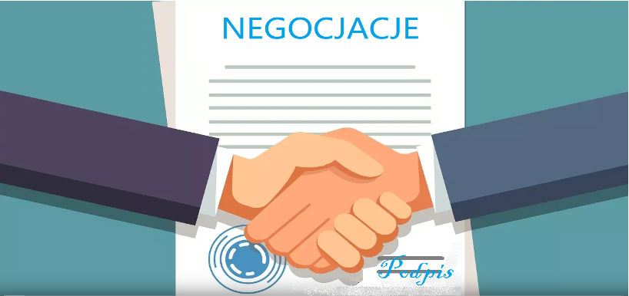
ZASADY PROWADZENIA SKUTECZNYCH NEGOCJACJI
Być dobrze przygotowanym merytorycznie.
Nie dać się ponosić emocjom.
Podtrzymywać pozytywną atmosferę rozmów.
Nie zgadzać się na pierwszą otrzymaną ofertę.
Nie składać zbyt wygórowanych propozycji.
Stosować obiektywne kryteria oceny, np. posługiwać się opiniami ekspertów.
Stopniowo ustępować, dając coś za coś (ustępstwo za ustępstwo).
Przygotować alternatywne rozwiązanie problemu, gdyby warunki drugiej strony były nie do przyjęcia.

Slide 13
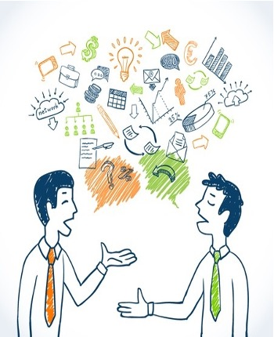
BŁĘDY W PROWADZENIU NEGOCJACJI
Mówiąc o negocjacjach warto zwrócić szczególną uwagę, na fakt, że często przystępując do takich rozmów popełniamy podstawowe błędy powodując, że sami wpadamy w tzw. pułapki negocjacyjne.

Slide 14
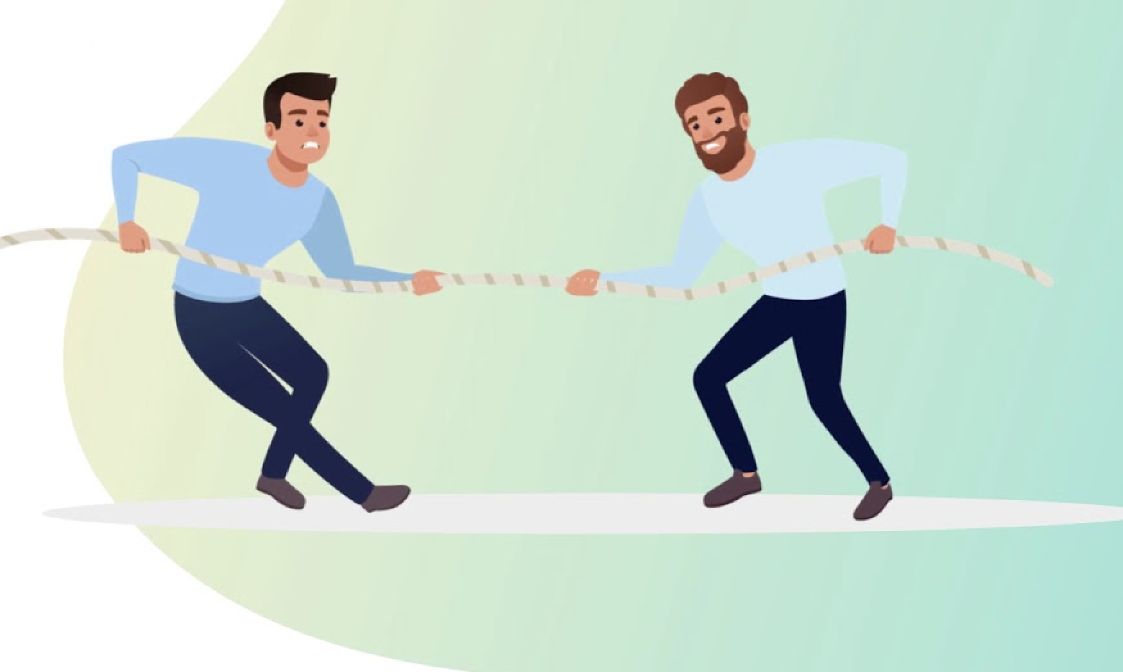
PODSTAWOWE BŁĘDY W NEGOCJOWANIU
Brak jasno wyznaczonego celu negocjacji
Nadmierna pewność, że uzyska się wynik negocjacji korzystny dla siebie
Niesłuchanie z pełnym zainteresowaniem drugiej strony lub niezadawanie pytań istotnych dla zrozumienia drugiej strony
Pozostawanie pod wrażeniem sposobu prezentowania informacji przez drugą stronę I zapominanie o merytorycznej stronie propozycji
Przyjęcie błędnego założenia, że każda własna wygrana musi nastąpić kosztem drugiej strony
Przystępowanie do negocjacji bez przygotowania i opieranie się na łatwo dostępnych informacjach pośpiech
Nieracjonalne przywiązywanie się do początkowej propozycji czy sposobu prowadzenia negocjacji
Zbytni pośpiech, może prowadzić do podejmowania nieracjonalnych decyzji czy też zapanowania w trakcie rozmów nerwowej atmosfery

Slide 15

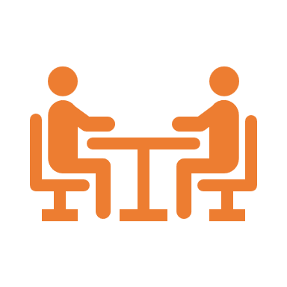



WYBRANE TECHNIKI MANIPULACYJNE
Manipulowanie czasem polega na celowym przedłużaniu lub skracaniu rozmów, np. Przez ustalenie nieprzekraczalnych terminów na akceptację warunków lub celowe spóźnianie się na negocjacje
Celowe lekceważenie przeciwnika polega na dekoncentrowaniu przeciwnika przez zajmowanie się innymi rzeczami niż rozmowa z nim oraz okazywanie braku zainteresowania w celu wyprowadzenia go z równowagi
Ataki osobiste to technika polegająca na tworzeniu negatywnych osądów i zarzutów dotyczących spraw pozamerytorycznych, które mają prowadzić do podenerwowania oraz onieśmielenia drugiej strony
,,Nagroda w raju" polega na oferowaniu w zamian za ustępstwa nagrody, którą jednak się otrzyma w bliżej nieokreślonej przyszłości

Slide 16



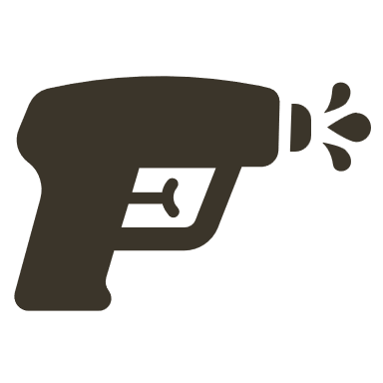

WYBRANE TECHNIKI MANIPULACYJNE
,,Próbny balon" polega na tym by rozpoznać granice, do jakich można dojść w negocjacjach. Dzięki wyposzczeniu ,,próbnego balonu poznaje się reakcję drugiej strony i jej skłonność do ustępstw
,,Dokręcanie śruby'' opiera się na stawianiu kolejnych, coraz bardziej wygórowanych żądań, po zaakceptowaniu przez drugą stronę poprzednich warunków
,,Dobry i zły policjant'' jedna osoba z zespołu bardzo stanowczo, czasem wręcz agresywnie, przedstawia swoje warunki, natomiast drugi w uprzejmy i spokojny sposób zachęca do spełnienia choć części tych żądań; w ten sposób nakłania w negocjacji do pójścia na ustępstwo
,,Zła i gorsza propozycja'' polega na przedstawieniu standardowej propozycji jako złej, a następnie złożeniu drugiej stronie jeszcze gorszej, niemożliwej do zaakceptowania oferty; w wyniku tej manipulacji druga strona jest skłonna do zaakceptować pierwotnie przedstawione warunki, choć są one w rzeczywistości korzystne jedynie dla osób stosujących tą taktykę

Slide 17

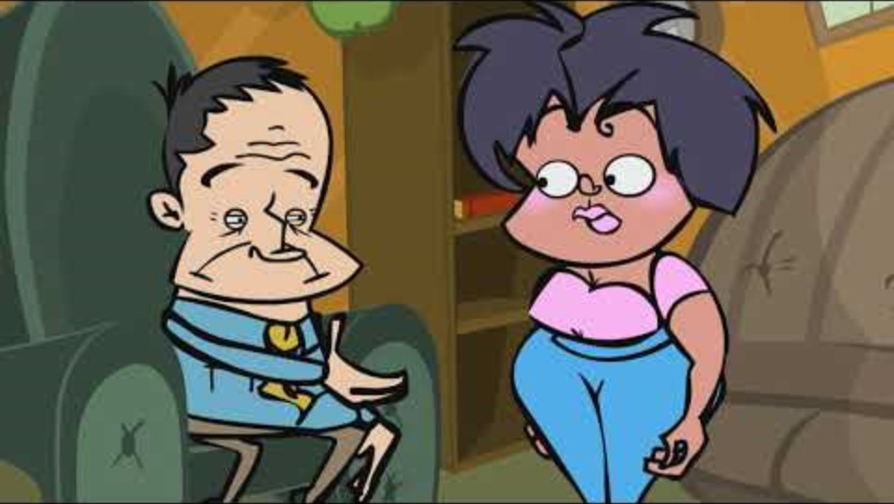

.
A TERAZ KRÓTKI FILMIK W RAMACH PODSUMOWANIA
filmik

Slide 18

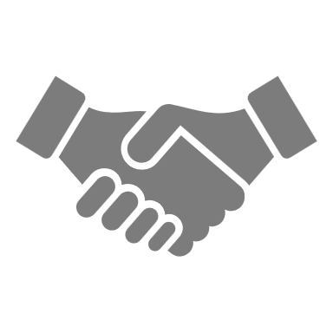

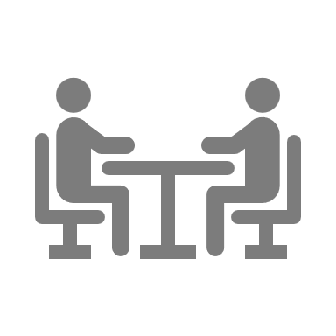






DZIĘKUJEMY
ZA UWAGĘ!

